Slide 1
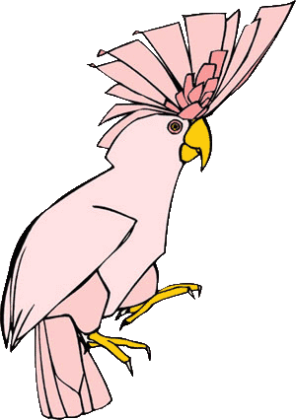
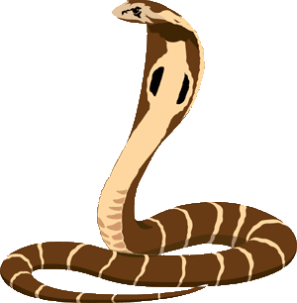
Самые дорогие животные в мире
Домашние питомцы всегда очень дороги для своих владельцев. Хозяева подчас готовы потратить огромное количество денежных средств, чтобы обеспечить их всем необходимым. Но сколько денег готовы заплатить люди за животное, еще не ставшее любимым (при первоначальной покупке)?
www.zooclub.ru
Notes:
https://zooclub.ru/samye/dorogie_zhivotnye_v_mire.shtml

Slide 2
ЛИОН-БИШОН

Slide 3
Лион-бишон, или львиная собачка, – самая дорогая и одновременно самая редкая порода собак. Выведена она во Франции. К 1960году численность собак этой породы существенно сократилась. Порода даже была внесена в Книгу рекордов Гиннесса, как самая редкая порода собак в мире. Стоит лион-бишоп от 4000 до 8000 долларов США.
Notes:
http://zooclub.ru/samye/dorogie_zhivotnye_v_mire.shtml

Slide 4
КОРОЛЕВСКИЙ ПИТОН

Slide 5
Змеи – наиболее популярные экзотические животные в мире, но удовольствие это не из дешевых. Так, чтобы приобрести королевского питона, придется заплатить порядка 10000 долларов. Питоны не агрессивные змеи, но вырастают они большими (до 12 м), поэтому их содержание требует от владельца немалых затрат и, конечно, соблюдения правил безопасности, ведь крупный голодный питон может проглотить собаку и даже маленького ребенка.
Notes:
http://zooclub.ru/samye/dorogie_zhivotnye_v_mire.shtml

Slide 6
ГИАЦИНТОВЫЙ АРА

Slide 7
Гиацинтовый ара – самый большой попугай в мире. Длина его тела достигает одного метра, хвоста - 50-60 см, а крыльев - 35-40 см. Гиацинтовых ара осталось совсем немного в дикой природе. Подсчитано, что из естественной среды было отловлено для продажи около 10 тысяч птиц. Неудивительно, что цена за одну такую птичку достигает 12000 долларов.
Notes:
http://zooclub.ru/samye/dorogie_zhivotnye_v_mire.shtml

Slide 8
ПАЛЬМОВЫЙ КАКАДУ

Slide 9
Пальмовый какаду - еще один недешевый попугай. Обитает он в Австралии и Новой Гвинее, откуда его и отлавливают для частных коллекций. Содержать эту птицу очень непросто: у нее очень мощный клюв, которым какаду легко перекусывает прутья до 5 мм толщиной, также ее сложно кормить из-за чрезвычайной избирательности птицы. Тем не менее, желающих заплатить около 16000 долларов за эту милую птицу немало.
Notes:
http://zooclub.ru/samye/dorogie_zhivotnye_v_mire.shtml

Slide 10
АШЕРА

Slide 11
Ашера – помесь африканского сервала и бенгальской карликовой кошки. Она считается одной из самых популярных кошек с «дикими» корнями, которых содержат в домашних условиях, а также одной из самых дорогих, ведь чтобы приобрести себе этого маленького котенка, который вырастит в грациозную и высокую кошку (до 1 м), нужно заплатить около 25000 долларов.
Notes:
http://zooclub.ru/samye/dorogie_zhivotnye_v_mire.shtml

Slide 12
ШИМПАНЗЕ

Slide 13
Шимпанзе - человекоподобная обезьяна, генетическая база которой на 98,7% совпадает с человеческой. Этот факт, а также большие интеллектуальные способности этих обезьян, привлекают немалое количество людей, желающих приобрести это животное. Но вот не всем по карману такой домашний питомец, ведь стоит он не меньше 60000 долларов.
Notes:
http://zooclub.ru/samye/dorogie_zhivotnye_v_mire.shtml

Slide 14
ЖУК-ОЛЕНЬ

Slide 15
Неожиданно, но факт, на седьмой строчке рейтинга самых дорогих животных мира – жук-олень. Название этому виду жуков из семейства рогачей дали своеобразные выросты (мандибулы), напоминающие оленьи рога. Обычно жуки-олени достигают в длину 4-6 см, редко 7, однако на одном из зооаукционов был выставлен жук длиной 7,5 см. Этот лот был продан за 89000$ японскому селекционеру.
Notes:
http://zooclub.ru/samye/dorogie_zhivotnye_v_mire.shtml

Slide 16
АРАВАНА

Slide 17
Некоторые рыбы, приобретаемые для содержания в декоративных аквариумах, стоят очень и очень дорого, например, рыба-дракон, или аравана стоит порядка 80000 долларов США. Однако это далеко не предел. Эта же 37 сантиметровая рыбка, но необычного для этого вида белого окраса (Platinum arowana) обойдется в 5 раз дороже – в 400000$.
Notes:
http://zooclub.ru/samye/dorogie_zhivotnye_v_mire.shtml

Slide 18
ГОЛШТИНСКАЯ ПОРОДА

Slide 19
Одно из самых дорогих животных, цена за которое перевалила за миллион долларов, совсем не экзотическое, - это корова. Корова по кличке Мисси голштинской породы черно-белого окраса в недалеком 2009 году стала победительницей на выставке Western Fall National Show. Чемпионский титул позволил владельцу Мисси выручить от ее продажи 1200000$, что сделало ее самой дорогой коровой в истории.
Notes:
http://zooclub.ru/samye/dorogie_zhivotnye_v_mire.shtml

Slide 20
ШАРИФ ДАНСЕР

Slide 21
Арабские шейхи всегда ценили чистокровных верховых лошадей, нередко покупая их за очень большие деньги. Но покупка 3-х летнего чистокровного английского жеребца, победителя двух соревнований Шериф Дансера стала сенсацией. Aль Мактум шейx Xамдан в 1983 году приобрел его за 40 миллионов долларов. Шариф Дансер, сын Нopсepн Дaнсep (отец) и Cуит Эллайeнс (мать), стал самым дорогим конем в истории и самым большим разочарованием для владельцев, так как после 1983 года не выиграл ни одного крупного соревнования.
Notes:
http://zooclub.ru/samye/dorogie_zhivotnye_v_mire.shtml

